Slide 1
Если хочешь быть здоров.
Урок окружающего мира во 2 классе
УМК «Школа России»
(А.А. Плешаков)
Учитель начальных классов
ГБОУ СОШ №2026 г.Москвы
Бабкина Л.В.

Slide 2
Цели урока:
формировать представление о здоровье как одной из главных ценностей человеческой жизни;
выделить признаки здорового состояния человека;
познакомить с правилами, помогающими сохранит собственное здоровье на долгие годы.

Slide 3
Планируемые результаты:
учащиеся осознают необходимость безопасного и здорового образа жизни, соблюдения режима дня;
научатся формулировать правила личной гигиены;
научатся делать выводы из изученного материала.

Slide 4
Тест
1. Этот орган размером немногим больше кулака непрерывно сжимается и разжимается, гонит кровь в сосуды.
а) лёгкие
б) желудок
в) сердце

Slide 5
2. Этот орган заведует нашими мыслями и чувствами, следит за работой главных внутренних органов – сердца и лёгких.
а) печень
б) мозг
в) кишечник

Slide 6
3. Этот орган похож на две розовые губки. С помощью его человек дышит.
а) лёгкие
б) мозг
в) сердце

Slide 7
4. В этом органе выделяется кислый сок, который способен переварить большую часть пищи.
а) кишечник
б) желудок
в) печень

Slide 8
5. Этот орган похож на длинный извилистый коридор. Пища в нём окончательно переваривается, превращается в прозрачные растворы и впитывается в кровь.
а) желудок
б) печень
в) кишечник

Slide 9
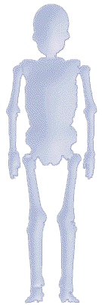






Собери тело

Slide 10

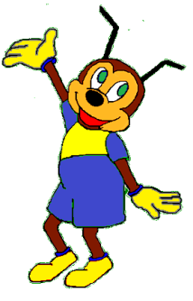
Почему нужно чистить зубы и мыть руки?
Почему нужно есть много овощей и фруктов?
Зачем мы спим ночью?

Slide 11
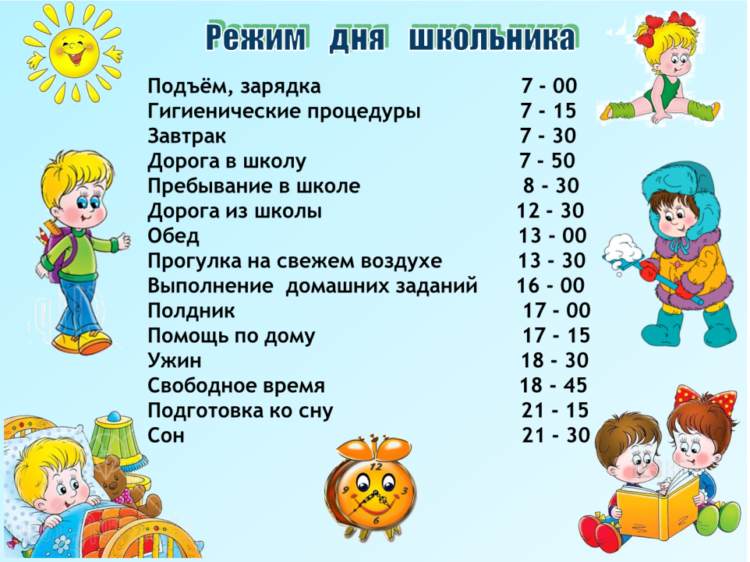

Slide 12
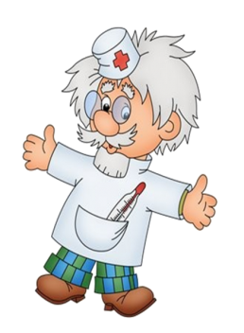
Помни!
В сутки вы должны спать
не менее 8-9 часов.
Кушать надо примерно в одно
и то же время 4-5 раз в день, но никак не реже 3-ёх раз.
Проводить на свежем воздухе не меньше 2-ух часов в день.
Чередовать учёбу или работу с отдыхом.
Побольше двигаться.

Slide 13
Наши помощники здоровья:
РЕЖИМ
ДНЯ

Slide 14

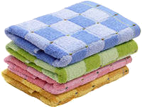
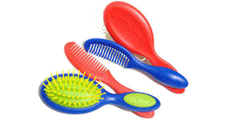
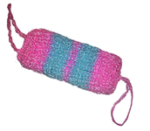

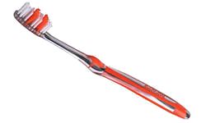
Загадки

Slide 15

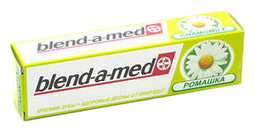
Личные
Для семьи

Slide 16
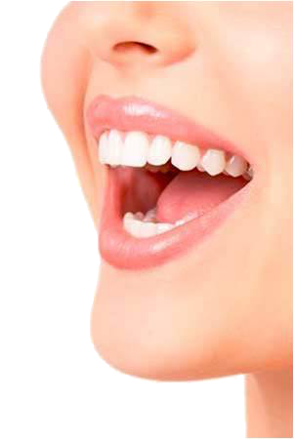
Загадка
Когда мы едим –
Они работают,
Когда не едим –
Они отдыхают.
Не будем их чистить –
Они заболеют.
ЗУБЫ

Slide 17
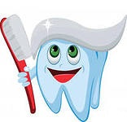
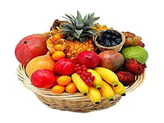
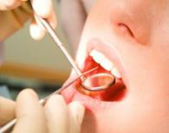
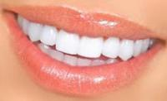
Как поел, почисти зубки.
Делай так два раза в сутки.
Предпочти конфетам фрукты —
Очень важные продукты.
Чтобы зуб не беспокоил,
Помни правило такое:
К стоматологу идём
В год два раза на приём.
И тогда улыбки свет
Сохранишь на много лет!

Slide 18
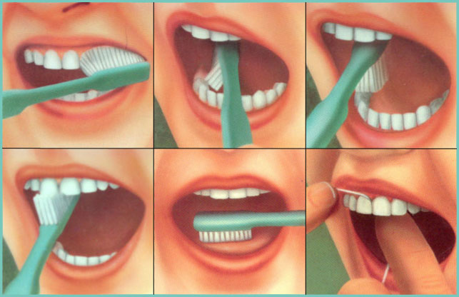
Чистка зубов.

Slide 19
Наши помощники здоровья:
РЕЖИМ
ДНЯ
личная гигиена

Slide 20
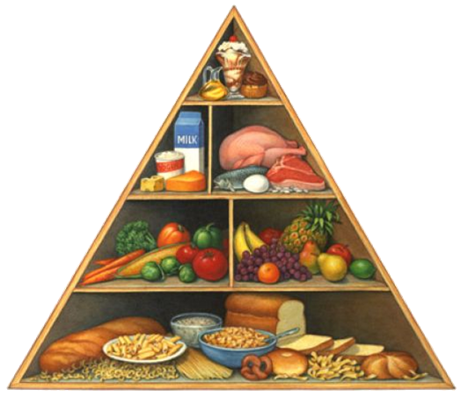
Правильное питание
Правильное питание – это разнообразное питание.

Slide 21
Наши помощники здоровья
РЕЖИМ
ДНЯ
ЛИЧНАЯ ГИГИЕНА
ПРАВИЛЬНОЕ ПИТАНИЕ

Slide 22
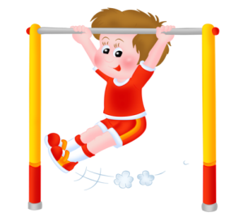
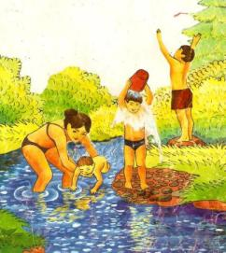
Занятие физкультурой и закаливание
День здоровья любят дети
Городов и деревень.
Пусть же станет в целом свете
Днем здоровья каждый день!
Приучи себя к порядку,
Пробуй плавать и нырять -
И отучишься чихать!
Надо с детства закаляться,
Чтоб здоровым быть весь год,
Чтобы к доктору являться,
Если только позовет.

Slide 23
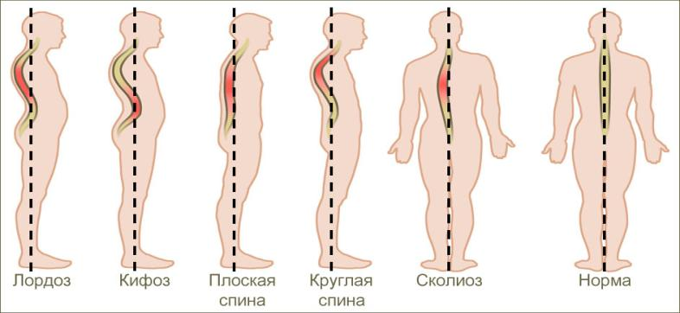
Осанка - это привычное положение тела при стоянии, ходьбе, сидении.
Правильная
осанка
Неправильная осанка

Slide 24
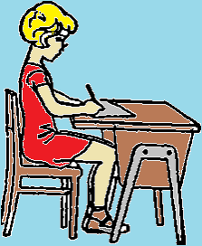
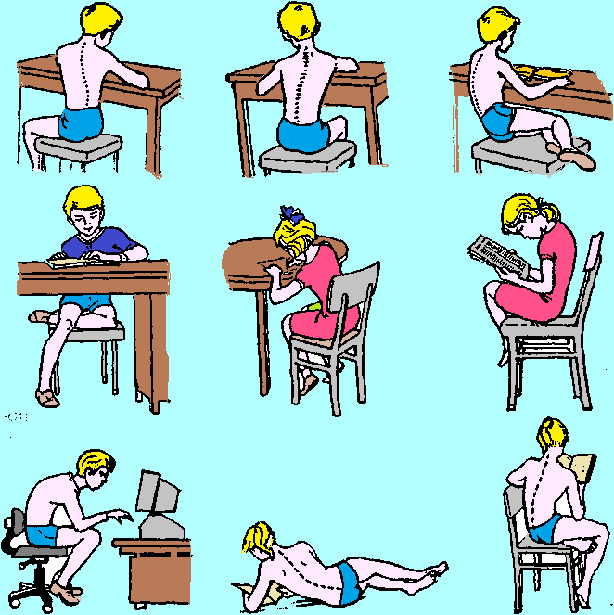
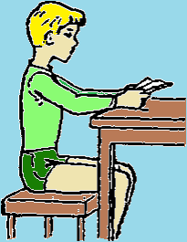
Правильное положение
Неправильное положение

Slide 25
Наши помощники здоровья
РЕЖИМ
ДНЯ
ЛИЧНАЯ ГИГИЕНА
ПРАВИЛЬНОЕ ПИТАНИЕ
ДВИЖЕНИЕ, ЗАКАЛИВАНИЕ

Slide 26
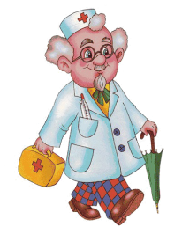
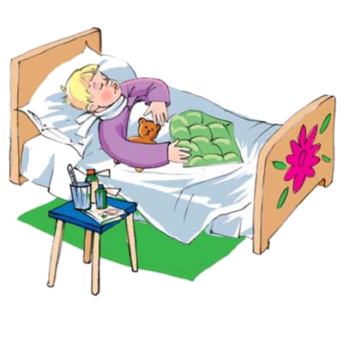
Если ты заболел
Когда ты плохо себя чувствуешь, лучше полежать в кровати и измерить температуру градусником.
Тебе нужно много отдыхать и пить тёплое питьё, нельзя бегать и переохлаждаться.
Если у тебя что-то болит, но ты не знаешь точно что, нужно обратиться к врачу.
Когда тебе очень больно и плохо, вызывают скорую помощь с врачом на дом.
Если ты простыл, нужно пить витамины, принимать таблетки,
пить лекарство, которое выписал врач.

Slide 27
Наши помощники здоровья
РЕЖИМ
ДНЯ
ЛИЧНАЯ ГИГИЕНА
ПРАВИЛЬНОЕ ПИТАНИЕ
ДВИЖЕНИЕ, ЗАКАЛИВАНИЕ
ВРАЧ

Slide 28
Рефлексия
Назовите помощников в сохранении здоровья.
Что такое режим дня?
Что такое личная гигиена? Какие предметы должны быть у человека личными, а какие могут быть общими?
Назовите правила личной гигиены.
Что такое правильное питание?
Почему человеку нужно двигаться, заниматься физкультурой?
Что делать, если вы все-таки заболели?

Slide 29
Источники:
Литература:
Плешаков А.А. Окружающий мир. 2 класс: Учебник для 2 класса. Москва: Просвещение, 2011г.
Т.Н.Максимова. Поурочные разработки по курсу «Окружащий мир». Москва: «ВАКО», 2012г.
«Человек. Иллюстрированная энциклопедия», Росмэн. 2010
Ресурсы интернет:
http://med-isida.ru/stomatology/hygiene/personal/
http://school-kid.ru/
http://www.v-sp.ru/shop/category/bytovaja-himija/offset80/
http://www.leksad.ru/imixmar-1000817-2.htm
http://www.uznayvse.ru/nauka-i-tehnologii/?limit=23&limitstart=207
http://stomat-butovo.ru/otbelzub.html
http://www.med2.ru/story.php?id=8004
http://www.everlive.ru/all-about-walnuts/
http://community.livejournal.com/diagnostikarmy/58907.html
http://www.oniksbeta.lv/oniks/index.php?
http://tweeline.ru/advice/health/pravilnoe-pitanie-dolzhno-byt-vkusnym
http://biosvet.com.ua/gazeta/

Slide 30
СПАСИБО
ЗА ВНИМАНИЕ!

